Slide 1
Final Project
빅데이터를 이용한
Youtube 분석
재홍 유진 대희 지훈 준혜
Notes:
http://minheeblog.tistory.com/category/PPT

Slide 2
01 02 03 04
Youtube?
계획
구현
테스트 및 Q&A
Youtube 란?
왜 Youtube를 분석 모델로 정했는지?
목표
자료 수집
구조 설계
분석 알고리즘
각자 분담한 작업들을 발표하는 페이지
- 시연
Q&A 및 피드백
재홍 유진 대희 지훈 준혜
Notes:
http://minheeblog.tistory.com/category/PPT

Slide 3


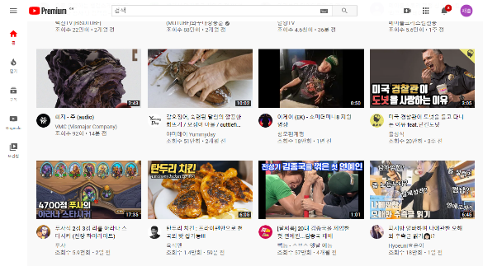
01
“ ”
Youtube란?
유튜브(YouTube)는 사용자가 동영상을 자유롭게 올리거나 볼 수 있는 구글의 콘텐츠 호스팅 웹사이트이며 , 명실상부 세계 최대 규모의 비디오 플랫폼입니다.
2005년 2월에 페이팔 직원이었던 채드 헐리, 스티브 천, 자베드 카림이 공동으로 창립했으며 2006년 10월 16억 5천만 달러로 구글에 인수되었습니다.
구글 인수 4년 차인 2009년 약 4억7천만 달러의 적자를 기록한 것으로 알려졌으나 이듬해인 2010년부터 흑자로 돌아섰고, 이용자가 갈수록 더 불어나는 ‘스노우볼 효과’를 내기 시작해 , 현재는 구글 자체로 독립해도 대기업을 능가할 정도의 가치가 되기에 유튜브의 몸값 상승은 구글에 엄청난 영향을 끼치게 된다.
Notes:
http://minheeblog.tistory.com/category/PPT

Slide 4
01
“ ”
왜 Youtube를 선택했는지
앞서 언급한 바와 같이 유튜브는 명실상부 세계 최대 규모의 비디오 플랫폼이기 때문에 천문학적인 데이터들을 가지고 있습니다. 때문에 저희가 분석할 데이터양을 얼마든지 확보 할 수 있고 어떤식으로 정제하느냐에 따라 무궁무진하게 결과가 달라질 것입니다.
유튜브는 현대인들에게 이미 대체가 안될 정도로 친숙한 생활의 일부분이 되어버렸습니다. 따라서 팀원들도 흥미롭게 주제를 분석하고 작업할 수 있습니다.
이처럼 데이터분석하기에 너무나도 적합한 모델이기에 훌륭한 분석사례들 역시 많을 것이라 예상되고 , 분석 사례들을 참조하여 프로젝트의 퀄리티를 끌어올릴수 있을 것입니다.
Notes:
http://minheeblog.tistory.com/category/PPT

Slide 5



01
목표
Django Framework 를 기반으로 웹 사이트 제작
사용자가 정보를 입력하면 분석하여 알맞은 채널을 추천
다양한 모델로 학습하여 분석한 결과들을 시각화하여 출력
조회수가 높은 동영상들의 공통 특징을 분석하고 높은 조회수를 기록할 확률을 올리는 방법을 도출해내려함
Notes:
http://minheeblog.tistory.com/category/PPT

Slide 6


02
자료 수집
- 캐글에 있는 정제된 데이터셋을 베이스로 분석
- 추가적으로 필요한 데이터들은 웹 크롤링을 통해 직접 유튜브에서 추출하여 분석
Notes:
http://minheeblog.tistory.com/category/PPT

Slide 7
02
설계
Django를 기반으로 HTML , Python을 사용하여 제작
현재 시장의 트렌드 분석
나라별 선호하는 컨텐츠의 차이 분석
좋아요 수 , 조회수 상관분석(Linear Regression)
영상 업로드 빈도수와 구독자 사이의 관계 분석
중요도 높은 키워드 추출(WordCloud 이용)
등등 여러 과정으로 학습/분석한 결과들을 matplotlib을 통해 시각화하여 웹으로 출력
Notes:
http://minheeblog.tistory.com/category/PPT

Slide 8
03
역할별 페이지
재홍 - 좋아요,싫어요,댓글수와 조회수 상관 분석
유진 – 국가별 워드 클라우드 분석, 영상 제목 생성
준혜 – 동영상 게시수/조회수 분석
지훈 - 업로드영상수/구독자수/시청수 분석
대희 – 홈페이지 제작 관련
※ 프로젝트 진행과정에서 역할이 추가/변경될 수도 있습니다.
Notes:
http://minheeblog.tistory.com/category/PPT

Slide 9
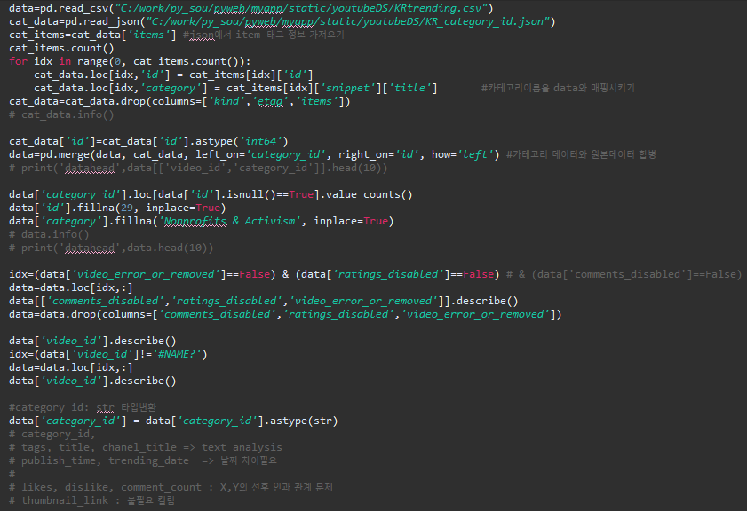
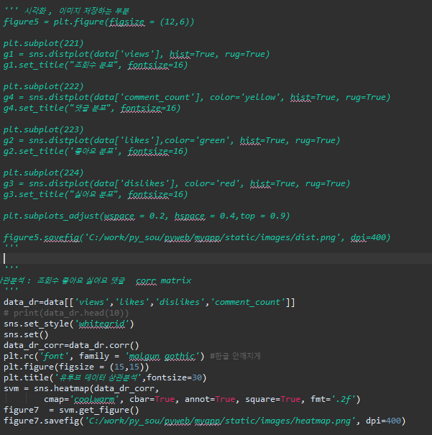
03
역할별 페이지
데이터 정제
조회수,좋아요,싫어요,댓글 분포
시각화 및 상관계수 분석
Notes:
http://minheeblog.tistory.com/category/PPT

Slide 10
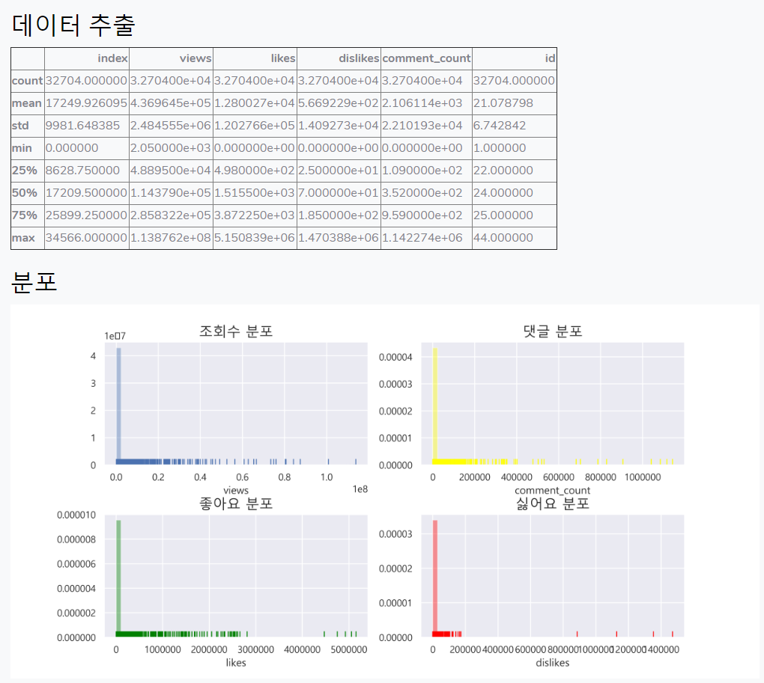
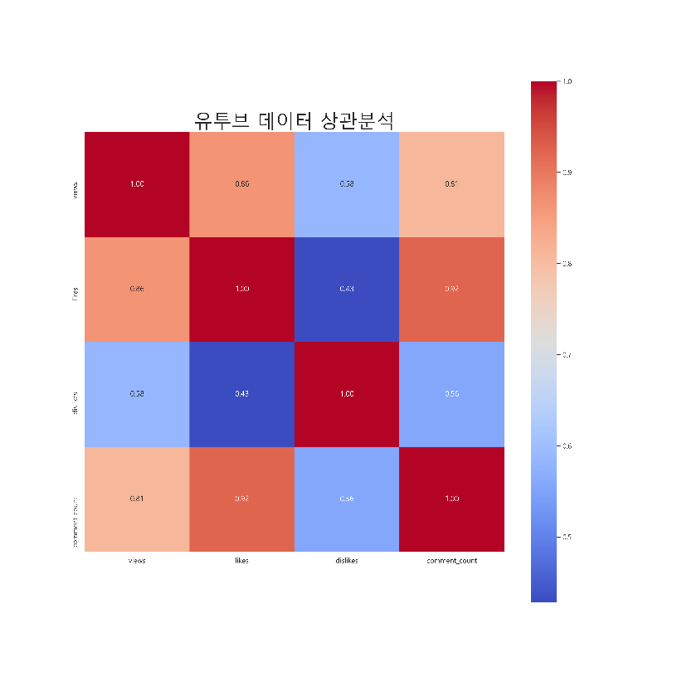
03
역할별 페이지
실행화면
Notes:
http://minheeblog.tistory.com/category/PPT

Slide 11
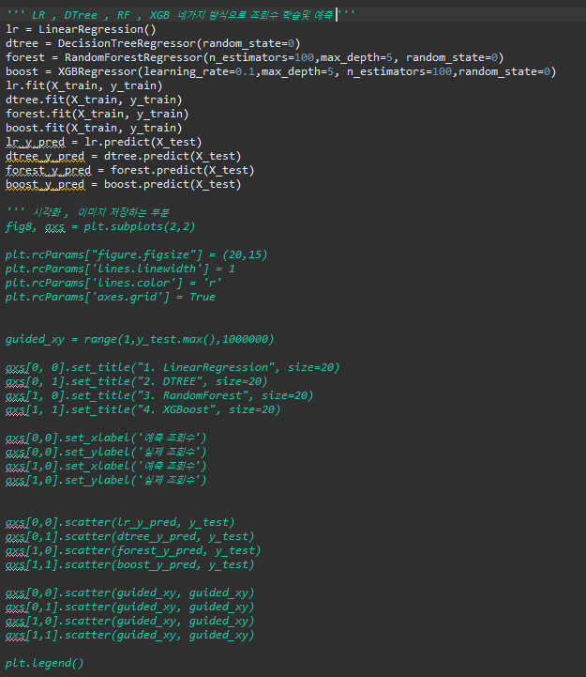
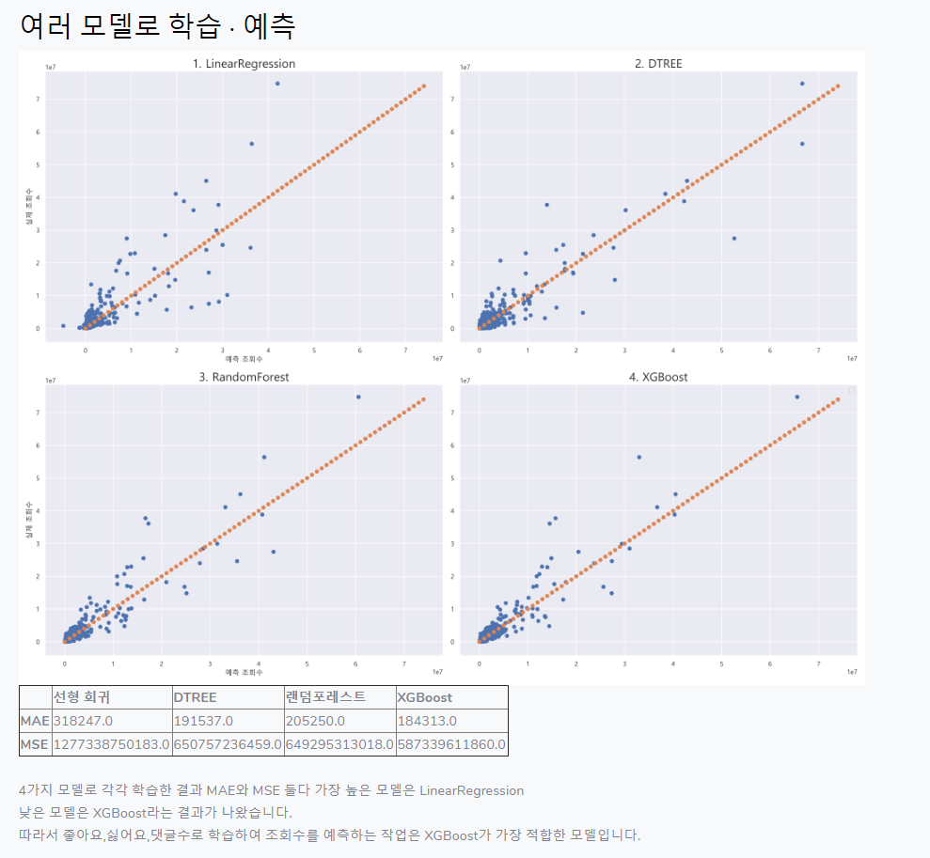
03
역할별 페이지
4가지 모델로 학습,시각화
실행화면
Notes:
http://minheeblog.tistory.com/category/PPT

Slide 12
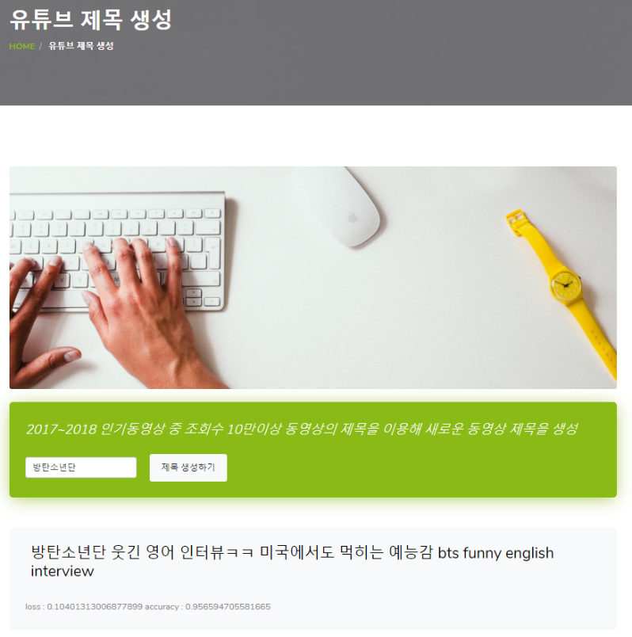
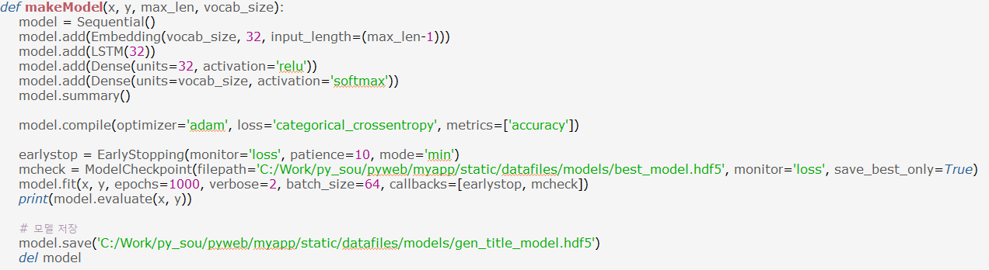
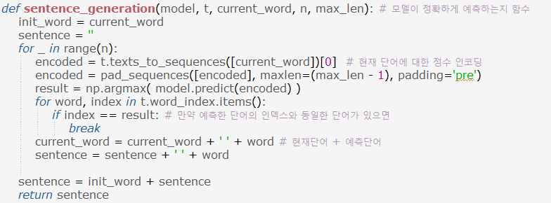
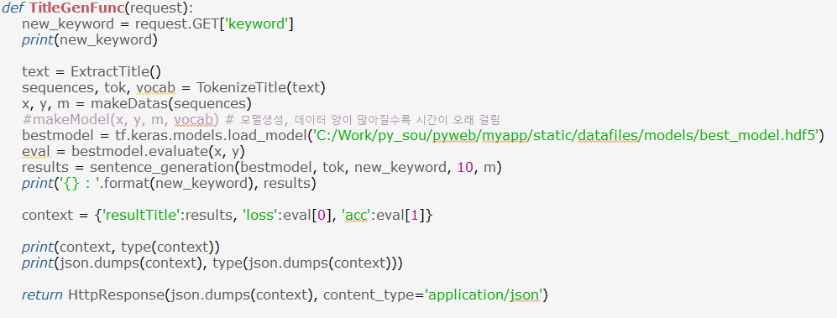
03
역할별 페이지
Notes:
http://minheeblog.tistory.com/category/PPT

Slide 13
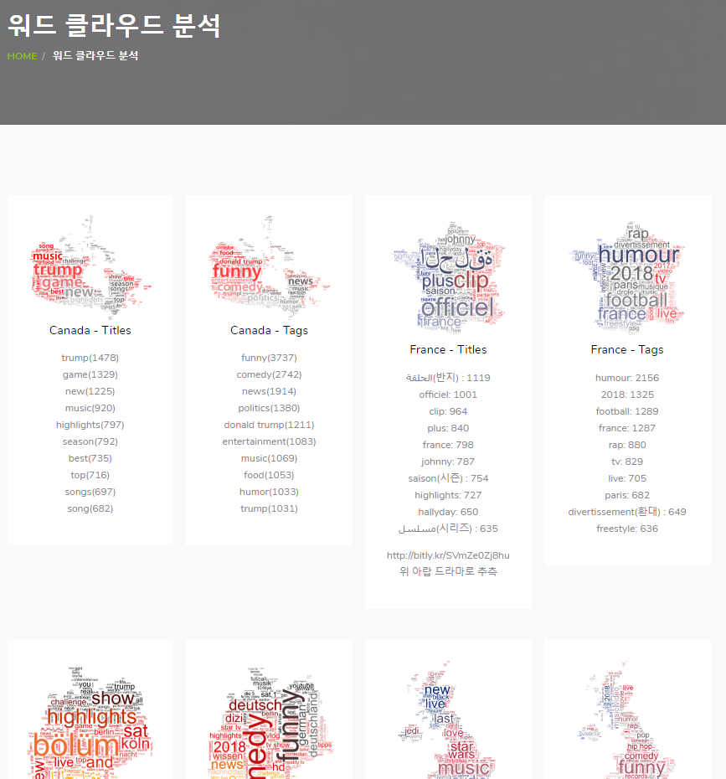
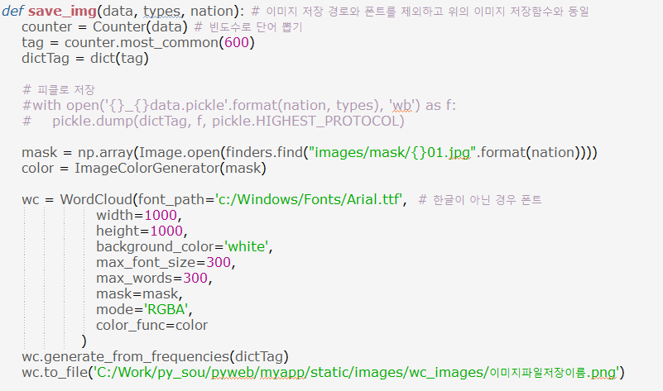
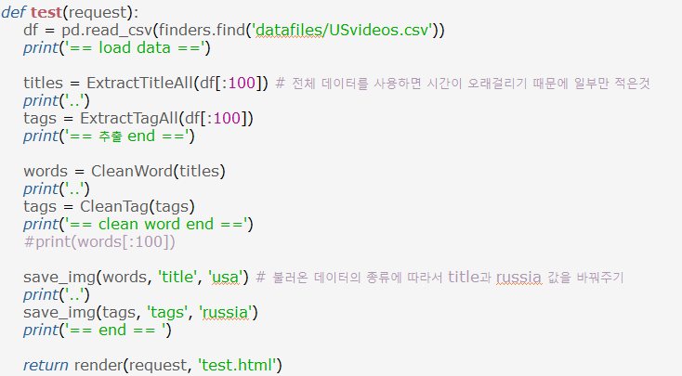
03
역할별 페이지
Notes:
http://minheeblog.tistory.com/category/PPT

Slide 14
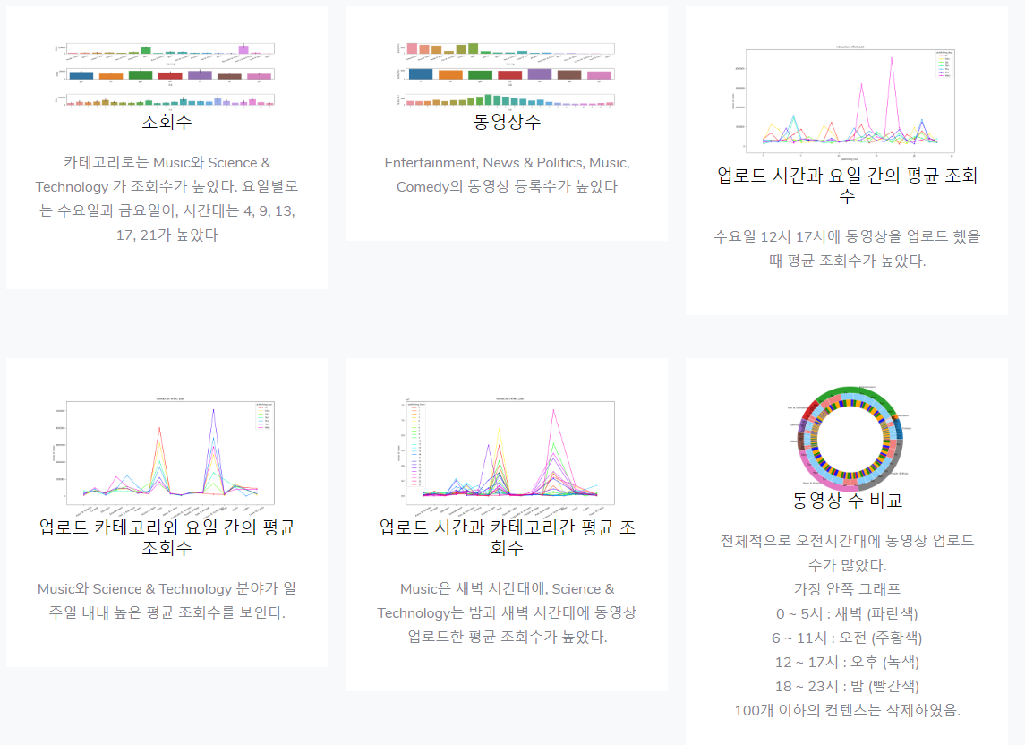
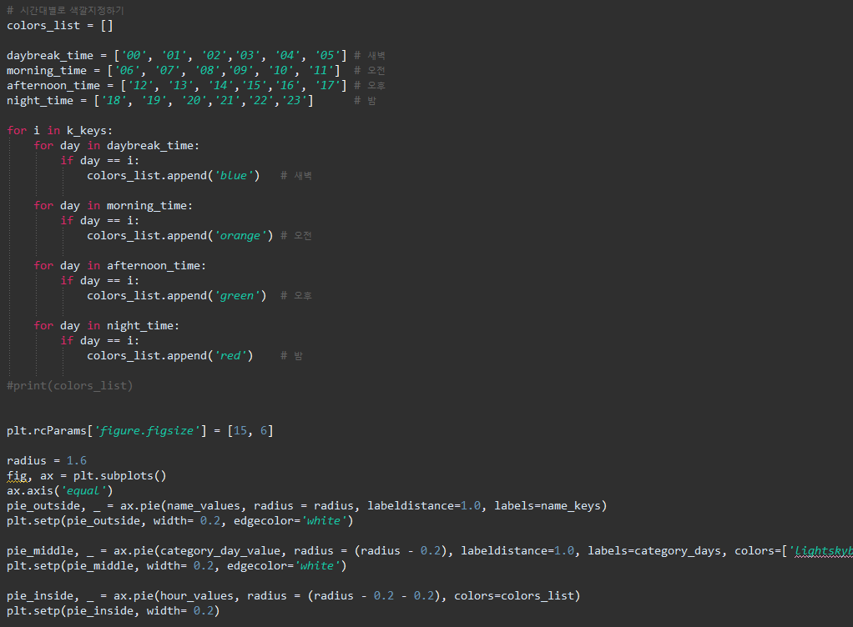
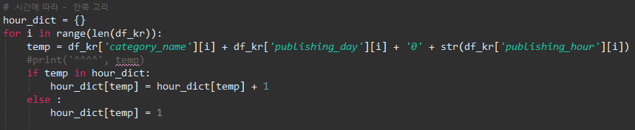
0
역할별 페이지
Notes:
http://minheeblog.tistory.com/category/PPT

Slide 15
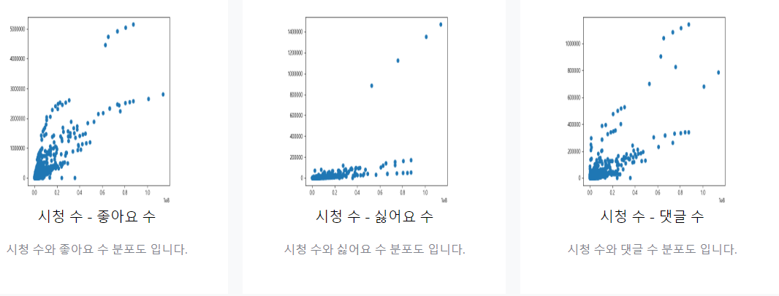
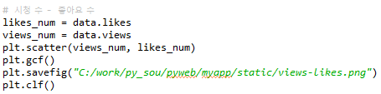
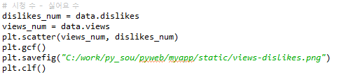
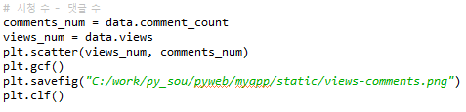
03
역할별 페이지
Notes:
http://minheeblog.tistory.com/category/PPT

Slide 16
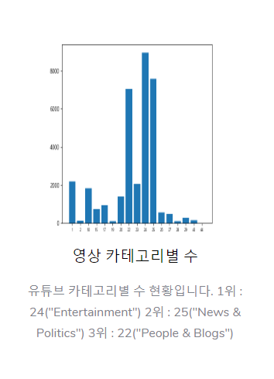
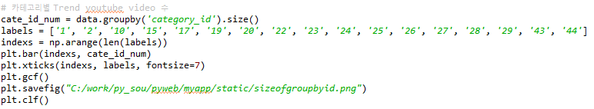
03
역할별 페이지
24: 8955개 - ＂Entertainment＂
25: 7582개 - ＂News & Politics＂
22: 7056개 - "People & Blogs"
1 : 2200개 - "Film & Animation"
23: 2056개 - “Comedy”
10: 1825개 - “Music”
20: 1392개 - “Gaming”
17: 936 개 - “Sports”
15: 735 개 - “Pets & Animals”
26: 558 개 - “Howto & Style”
27: 486 개 - "Education"
29: 288 개 - "Nonprofits & Activism"
43: 165 개 - ＂Shows＂
2 : 120 개 - ＂Autos & Vehicles＂
28: 115 개 - "Science & Technology"
19: 96 개 - "Travel & Events"
44: 2 개 - "Trailers"
Notes:
http://minheeblog.tistory.com/category/PPT

Slide 17
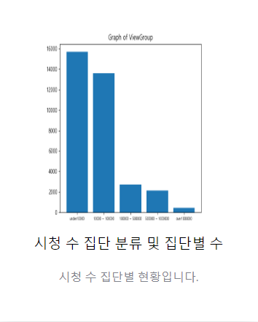
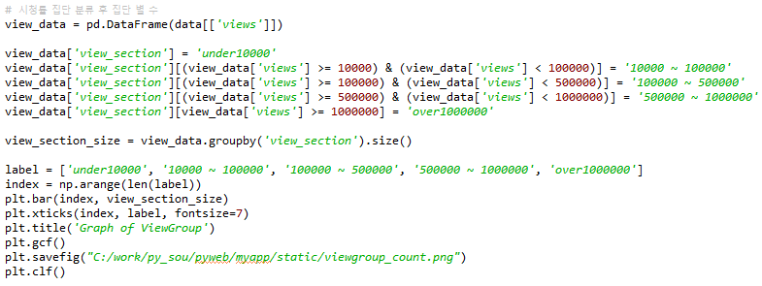
03
역할별 페이지
Notes:
http://minheeblog.tistory.com/category/PPT

Slide 18
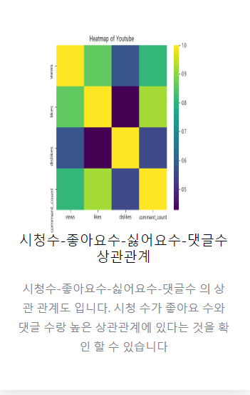
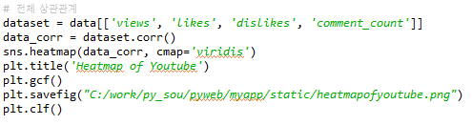
03
역할별 페이지
Notes:
http://minheeblog.tistory.com/category/PPT

Slide 19
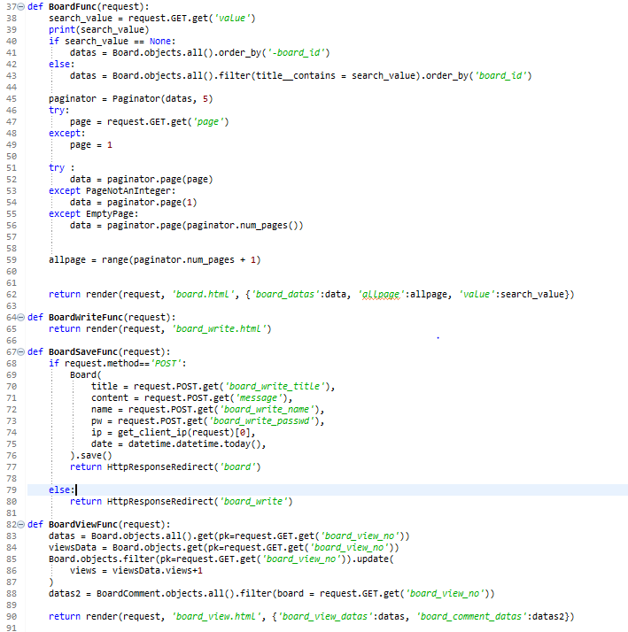
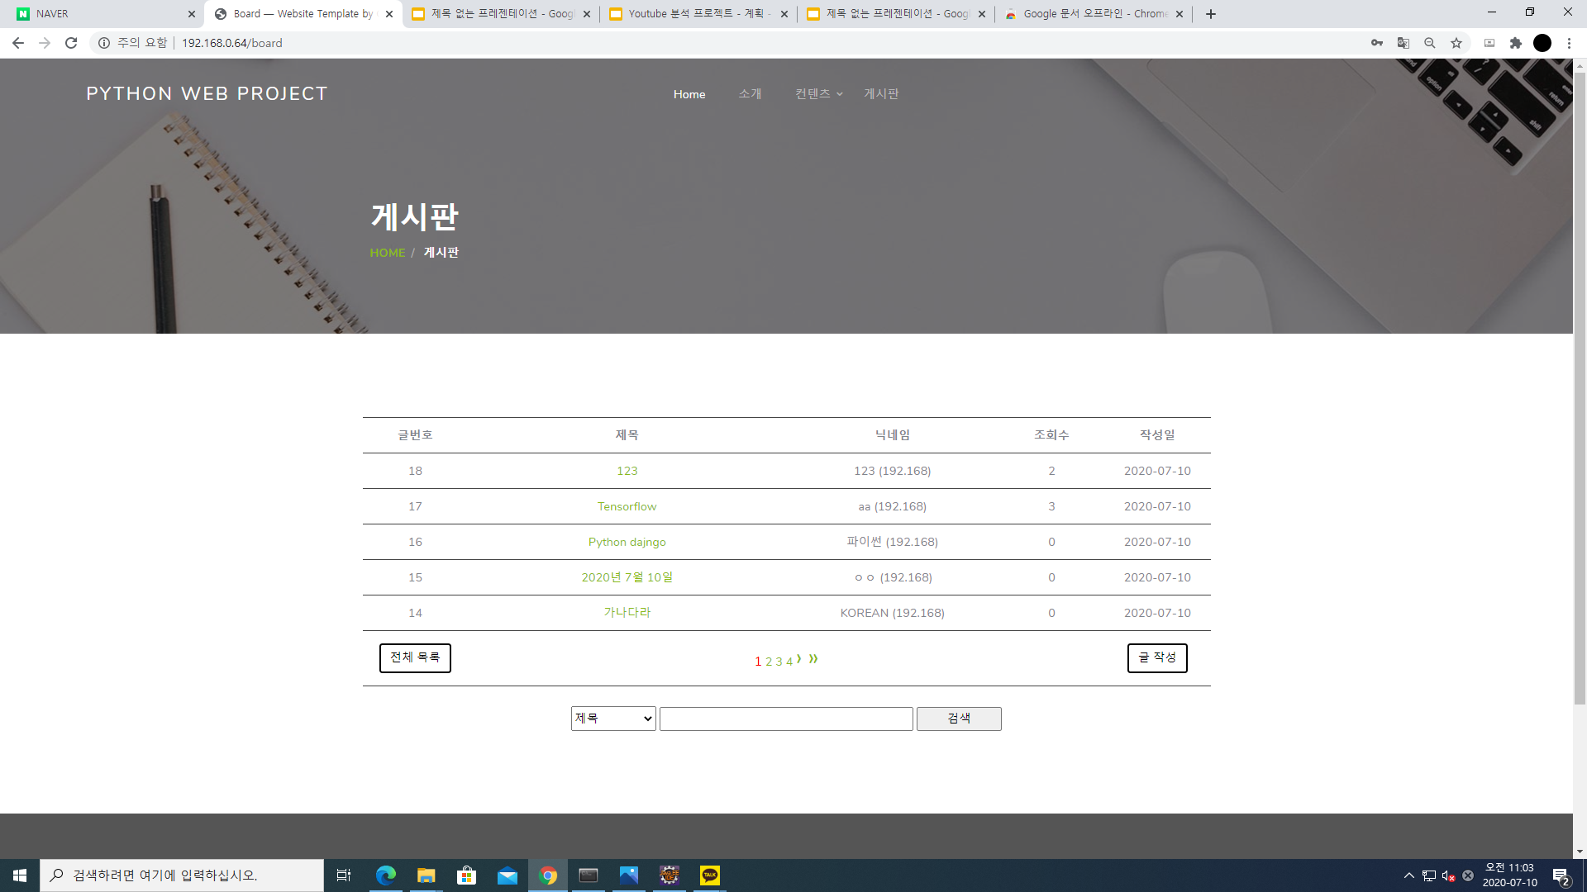
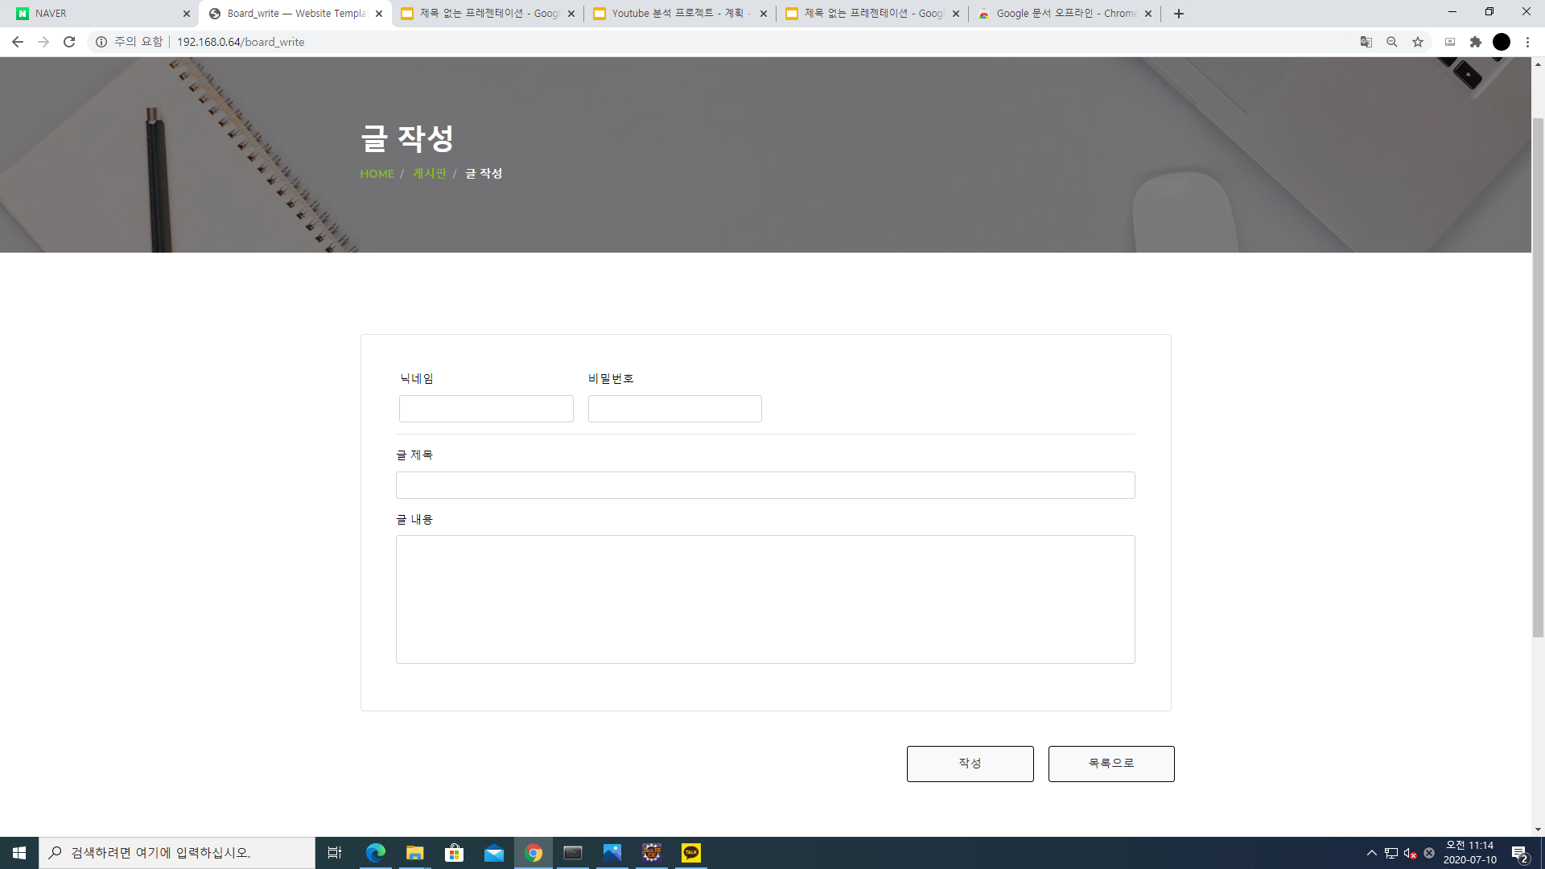
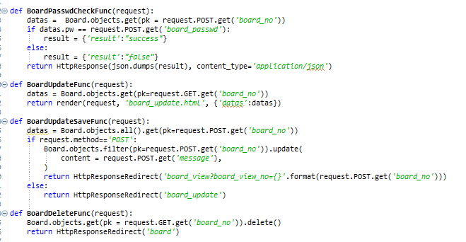
03
역할별 페이지
Notes:
http://minheeblog.tistory.com/category/PPT

Slide 20
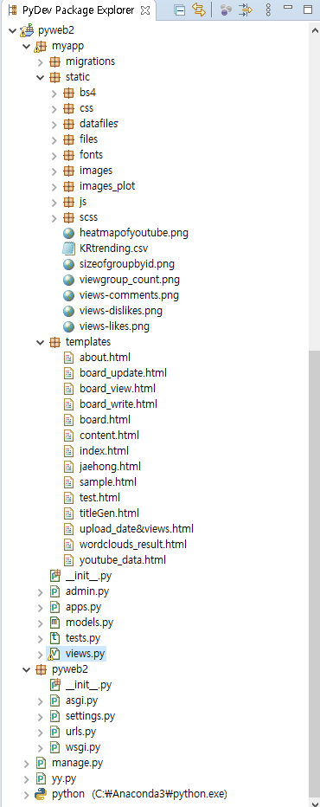
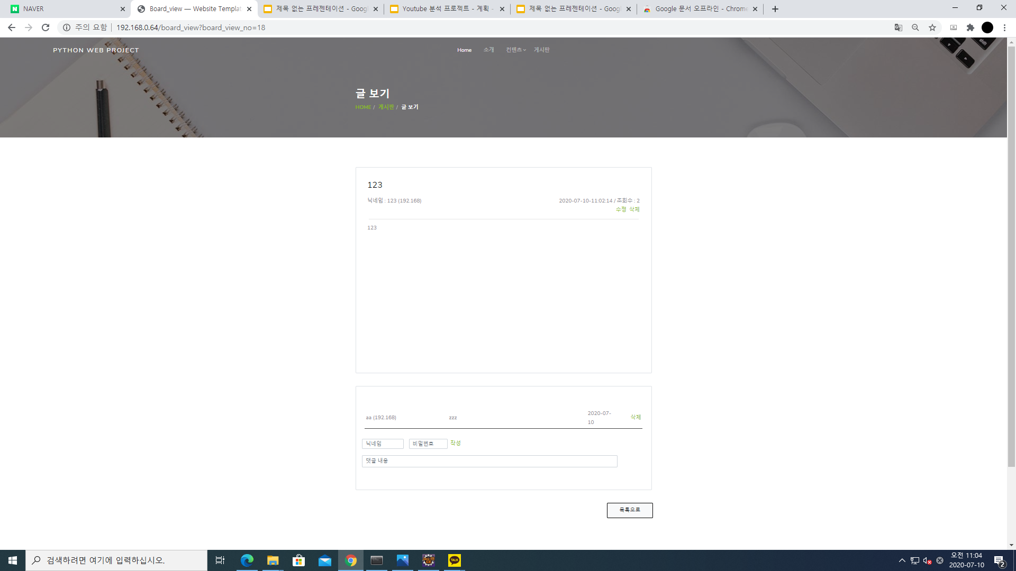
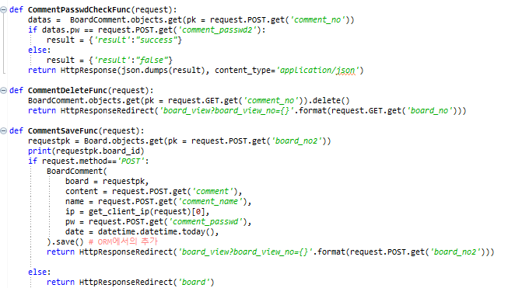
03
역할별 페이지
Notes:
http://minheeblog.tistory.com/category/PPT

Slide 21
04
시연 / Q&A / 마치며..
Notes:
http://minheeblog.tistory.com/category/PPT

Slide 22
다들 그 동안 고생 많으셨습니다
감사합니다
재홍 유진 대희 지훈 준혜
Notes:
http://minheeblog.tistory.com/category/PPT

